Slide 2
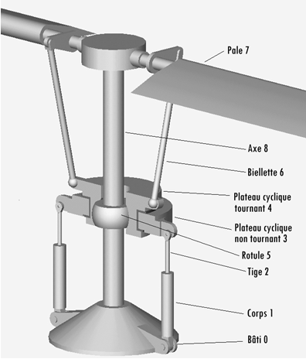
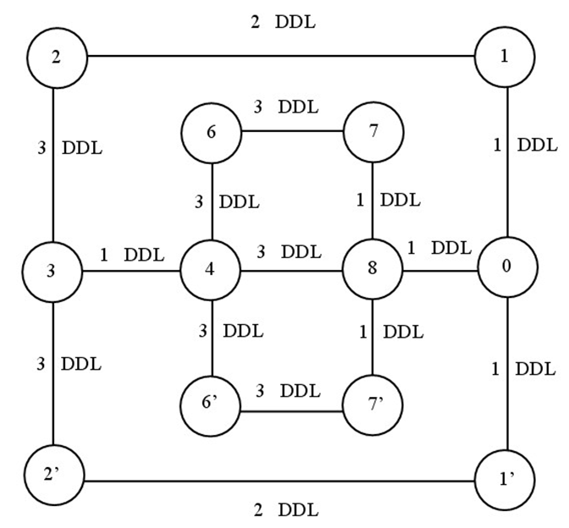













Pivot
axe $\left(?,\vec{?}\right)$
Pivot
axe $\left(?,\vec{?}\right)$
7’
8
7
Sphérique
centre $?$
3DDL
Sphérique
centre $?$
Sphérique
centre $?$
Sphérique
centre $?$
6’
4
6
Pivot
axe $\left(?,\vec{?}\right)$
Pivot
axe $\left(?,\vec{?}\right)$
Sphérique
centre $?$
Sphérique
centre $?$
2’
3
2
Pivot glissant
axe $\left(?,\vec{?}\right)$
Pivot glissant
axe $\left(?,\vec{?}\right)$
Pivot
axe $\left(?,\vec{?}\right)$
Pivot
axe $\left(?,\vec{?}\right)$
1’
0
1

Slide 3
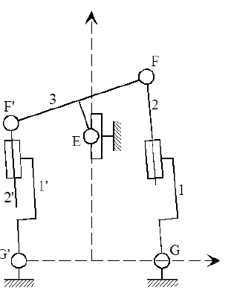








$$\left\{𝒯\left(ext→3\right)\right\}$$
Pivot
axe $\left(F′,\vec{z}\right)$
Pivot
axe $\left(F,\vec{z}\right)$
2’
3
2
Pivot glissant
axe $\left(G′,\vec{y}\right)$
Linéaire annulaire
axe $\left(E,\vec{y}\right)$
Pivot glissant
axe $\left(G,\vec{y}\right)$
Pivot
axe $\left(G′,\vec{z}\right)$
Pivot
axe $\left(G,\vec{z}\right)$
1’
0
1

Slide 4
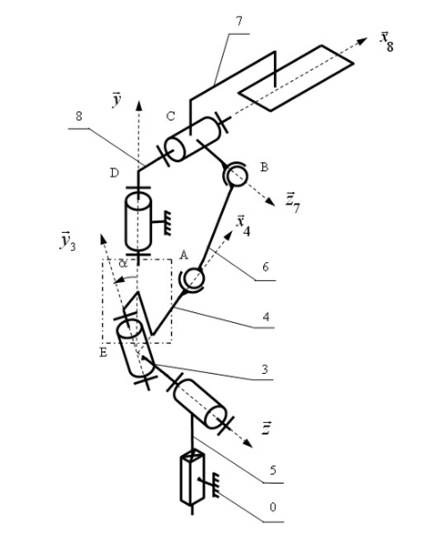












$$P$$
$$\vec{x_{8}}$$
$$\vec{y}$$
$$C$$
$$D$$
$$B$$
$$\vec{z_{7}}$$
$$\vec{x_{4}}$$
$$\vec{y_{3}}$$
$$A$$
$$E$$
$$\vec{z}$$

Slide 5
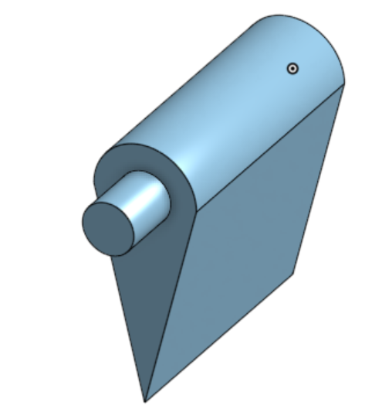











$$L$$
$$R$$
$$\vec{z}$$
$$ℓ$$
$$r$$
2
$$\vec{y}$$
$$\vec{z}$$
1
$$H$$
$$O$$
$$\vec{y}$$
$$\vec{x}$$

Slide 6




$$jωτ_{1}−1$$
$$π−θ$$
$$jωτ_{1}+1$$
$$θ$$

